Slide 1
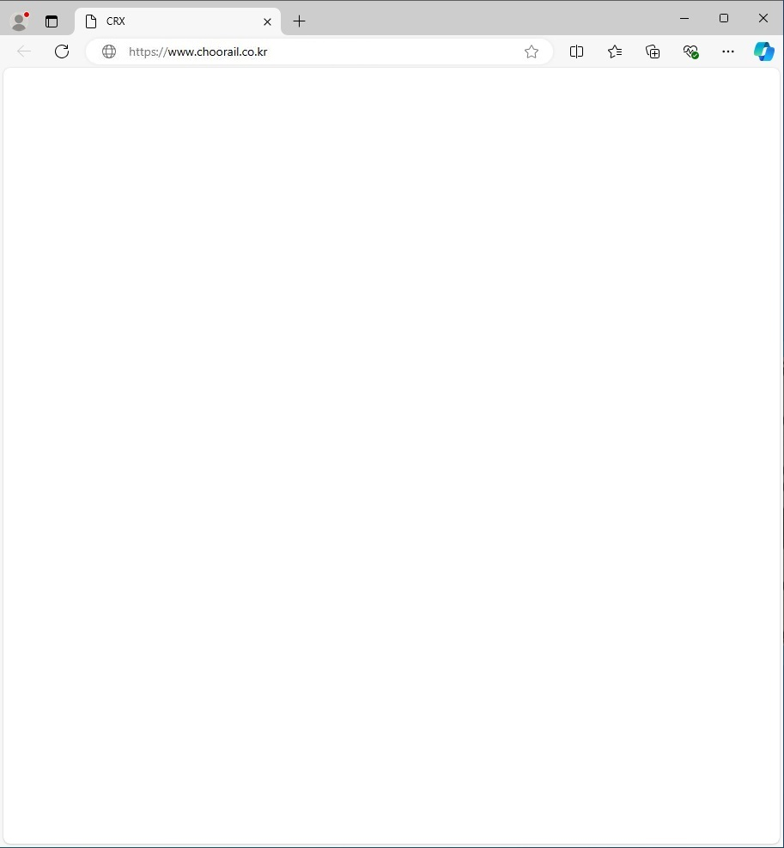
스토리보드의 화면 설계
화면ID |  | 화면이름
CRX
회원가입
로그인
번호 | 설 명
승차권
고객안내
이용안내
여행상품
예매하기
예매관리
고객센터
1:1문의
CRX
상호: 주식회사 시알엑스
대표자: 추승보, 김의겸, 이영진, 오동수
사업자등록: 000-11-222222
통신판매업신고: 2024-대전서구-1005호
Copyright 2024. CRX INC. All rights reserved.
고객센터
대표전화: 1005-1005

Slide 2
스토리보드의 화면 설계
화면ID | Main_01 | 화면이름 | 메인페이지
1
2
3
4
5
6
회원가입
로그인
번호 | 설 명
1 | 회사명 CRX를 본 따 만든 메인 화면 로고. 클릭 시 메인 페이지로 이동
2 | 승차권 버튼에 마우스를 갖다 대면 승차권 관련 드롭다운 메뉴 표시됨
3 | 고객안내 버튼에 마우스를 갖다 대면 고객안내 관련 드롭다운 메뉴 표시됨
4 | 이용안내 버튼에 마우스를 갖다 대면 이용안내 관련 드롭다운 메뉴 표시됨
5 | 여행상품 버튼에 마우스를 갖다 대면 여행상품 관련 드롭다운 메뉴 표시됨
6 | 회원가입 버튼을 누르면 회원가입 페이지로 이동됨
7 | 로그인 버튼을 누르면 로그인 페이지로 이동됨
CRX
승차권
고객안내
이용안내
여행상품
7
예매
조회
이용
안내
관광
열차
출발역
도착역
2024.07.10
12시 이후
성인 명
아동 명
간편조회하기
공지사항
광고
배너
배너
CRX
상호: 주식회사 시알엑스
대표자: 추승보, 김의겸, 이영진, 오동수
사업자등록: 000-11-222222
통신판매업신고: 2024-대전서구-1005호
Copyright 2024. CRX INC. All rights reserved.
고객센터
대표전화: 1005-1005

Slide 3
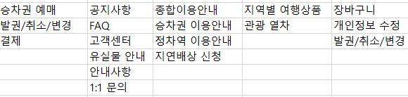
스토리보드의 화면 설계
화면ID | Main_02 | 화면이름 | 메인페이지
1
2
3
4
6
로그아웃
번호 | 설 명
1 | 승차권 관련 드롭다운 메뉴 표시. 승차권 예매와 발권/취소/변경, 결제페이지로 연결된다.
2 | 고객안내 관련 드롭다운 메뉴 표시. 공지사항, FAQ, 고객센터, 유실물 안내, 안내사항, 1:1문의 페이지로 연결된다.
3 | 이용안내 관련 드롭다운 메뉴 표시. 종합이용안내, 승차권 이용안내, 정차역 이용안내, 지연배상 신청 페이지로 연결된다.
4 | 여행상품 관련 드롭다운 메뉴 표시. 지역별 여행상품, 관광열차 페이지로 연결된다.
5 | 마이페이지 관련 드롭다운 메뉴 표시. 장바구니, 개인정보 수정, 발권/취소/변경 페이지로 연결된다.
6 | 버튼 클릭 시, 로그아웃 되며 메인 페이지로 연결된다.
CRX
5
승차권
고객안내
이용안내
여행상품
마이페이지
예매
조회
이용
안내
관광
열차
출발역
도착역
2024.07.10
12시 이후
성인 명
아동 명
간편조회하기
공지사항
광고
배너
배너
CRX
상호: 주식회사 시알엑스
대표자: 추승보, 김의겸, 이영진, 오동수
사업자등록: 000-11-222222
통신판매업신고: 2024-대전서구-1005호
Copyright 2024. CRX INC. All rights reserved.
고객센터
대표전화: 1005-1005

Slide 4
스토리보드의 화면 설계
화면ID | Main_03 | 화면이름 | 메인페이지
마이페이지
로그아웃
번호 | 설 명
1 | 출발역과 도착역, 출발 할 날짜와 시간, 탑승인원을 선택 한다.
2 | 조회 탭을 클릭 할 경우, 예매 한 티켓의 정보를 조회 할 수 있다.
3 | 이용안내 탭을 클릭 할 경우, 종합이용안내, 승차권 이용안내, 정차역 이용안내, 지연배상 신청 페이지로 연결된다.
4 | 관광열차 탭을 클릭 할 경우, 관광열차의 배차 조회 페이지로 연결된다.
5 | 달력을 통해 날짜 선택 기능을 구현.
6 | 예매 탭에서 조건을 선택하고 간편 조회 할 경우, 해당 조건에 맞는 배차를 조회 할 수 있다.
7 | 공지사항 타이틀이 출력된다.
8 | 캐러셀을 이용하여 광고가 출력된다.
9 | 광고가 출력되는 배너
CRX
승차권
고객안내
이용안내
여행상품
1
2
3
4
예매
조회
이용
안내
관광
열차
출발역
도착역
2024.07.10
5
12시 이후
성인 명
아동 명
6
간편조회하기
7
8
공지사항
광고
9
배너
배너
CRX
상호: 주식회사 시알엑스
대표자: 추승보, 김의겸, 이영진, 오동수
사업자등록: 000-11-222222
통신판매업신고: 2024-대전서구-1005호
Copyright 2024. CRX INC. All rights reserved.
고객센터
대표전화: 1005-1005

Slide 5
스토리보드의 화면 설계
화면ID | Mypage_01 | 화면이름 | 마이페이지
CRX
마이페이지
로그아웃
번호 | 설 명
승차권
고객안내
이용안내
여행상품
예매하기
예매관리
고객센터
1:1문의
CRX
상호: 주식회사 시알엑스
대표자: 추승보, 김의겸, 이영진, 오동수
사업자등록: 000-11-222222
통신판매업신고: 2024-대전서구-1005호
Copyright 2024. CRX INC. All rights reserved.
고객센터
대표전화: 1005-1005

